Slide 1

PHÒNG GIÁO DỤC VÀ ĐÀO TẠO QUẬN LONG BIÊN
TRƯỜNG THCS NGỌC THỤY
MÔN TOÁN 7 (CÁNH DIỀU )
NĂM HỌC: 2024 - 2025

Slide 2
1. Giáo viên
SGK, kế hoạch bài dạy, phiếu bài tập
2. Học sinh
SGK.
Thước thẳng có vạch chia đơn vị, máy chiếu.
Thước thẳng có vạch chia đơn vị, bảng nhóm.

Slide 3











Slide 4


Hình thành kiến thức
Mở đầu
Luyện tập
Vận dụng – Tìm tòi
CÁC HOẠT ĐỘNG

Slide 5

HOẠT ĐỘNG
MỞ ĐẦU

Slide 6
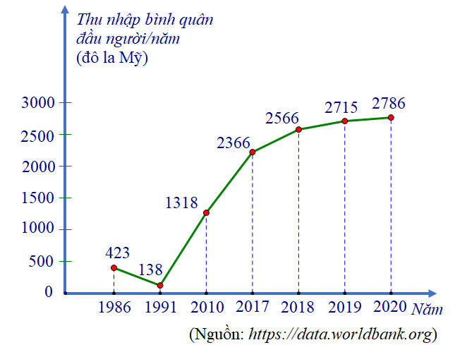
Biểu đồ hình 11, biểu diễn thu nhập bình quân đầu người của Việt Nam từ năm 1986 đến năm 2020. Biểu đồ ở hình 11 là loại biểu đồ gì?
Biểu đồ hình 11

Slide 7

CHƯƠNG V
MỘT SỐ YẾU TỐ THỐNG KÊ VÀ XÁC SUẤT
Tiết 81,BÀI 3
BIỂU ĐỒ
ĐOẠN THẲNG
(Tiết 1)

Slide 8






MỤC TIÊU
*) HS mô tả được đối tượng thống kê, tiêu chi thống kê, số liệu thống kê tương ứng với tiêu chí, từ đó phân tích được biểu đồ đoạn thẳng.
*) HS biểu diễn được dữ liệu thống kê theo nhiều cách khác nhau, chuyển dữ liệu thống kê được biểu diễn ở bảng thống kê sang dữ liệu thống kê được biểu diễn ở dạng biểu đồ đoạn thẳng.
*) HS biểu diễn được dữ liệu thống kê theo nhiều cách khác nhau, chuyển dữ liệu thống kê được biểu diễn ở dạng biểu đồ đoạn thẳng sang dữ liệu thống kê được biểu diễn bằng bảng thống kê.
*) HS hình thành kiến thức gắn với biểu đồ cụ thể.
- HS ghi nhớ: tên của một loại biểu đồ mới là biểu đồ đoạn thẳng; trục nằm ngang biểu diễn đối tượng thống kê, trục thẳng đứng biểu diễn tiêu chí thống kê.
- HS ghi nhớ ý nghĩa của biểu đồ đoạn thẳng.

Slide 9

HOẠT ĐỘNG
Hình thành kiến thức

Slide 10




Tiết 81, Bài 3. BIỂU ĐỒ ĐOẠN THẲNG
HOẠT ĐỘNG TRẢI NGHIỆM 1
Thời gian 5 phút

Slide 11
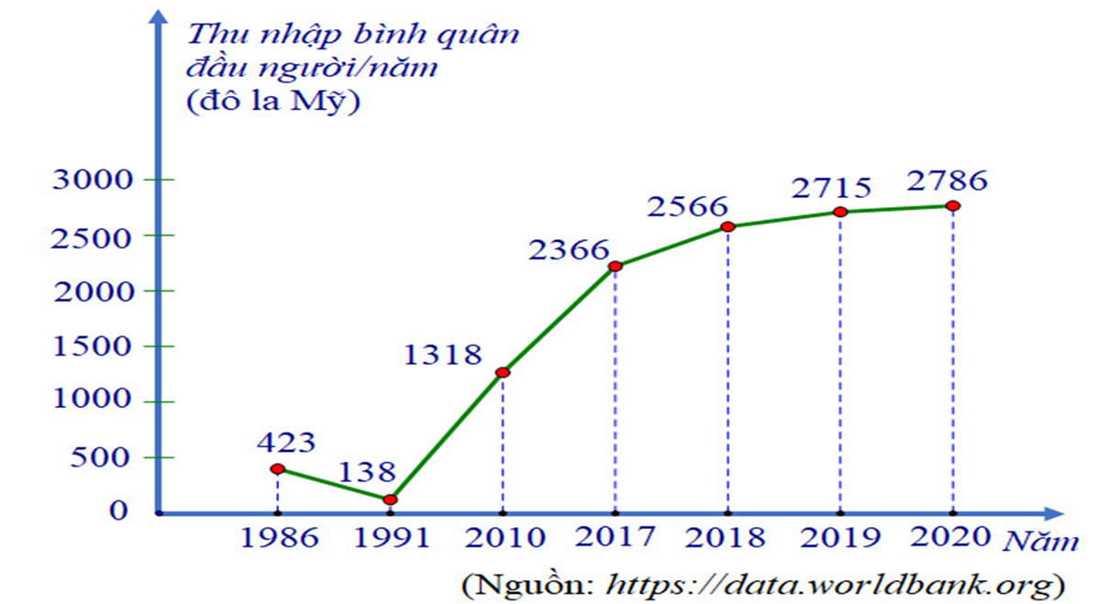
Tiết 81, Bài 3. BIỂU ĐỒ ĐOẠN THẲNG
- Trục nằm ngang biểu diễn các đối tượng thống kê là các năm :1986, 1991, 2010,2017,2018,2019, 2020.
- Trục thẳng đứng biểu diễn tiêu chí thống kê là thu nhập bình quân đầu người/ năm của Việt Nam trong những năm nêu trên.
- Đường gấp khúc gồm các đoạn thẳng nối liên tiếp 7 điểm. Mỗi điểm được xác định bởi năm thống kê và thu nhập bình quân đầu người / năm của Việt Nam trong năm đó.

Slide 12

HOẠT ĐỘNG
Luyện tập – củng cố

Slide 13


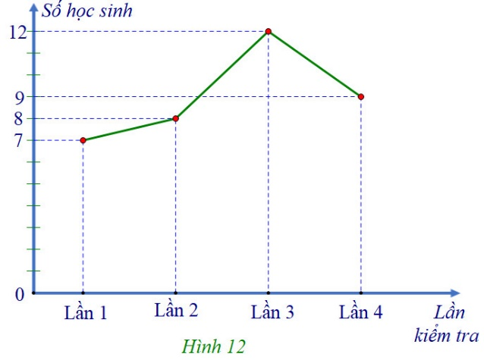
Tiết 81, Bài 3. BIỂU ĐỒ ĐOẠN THẲNG
Ví dụ 1(sgk tr 15): Biểu đồ hình 12 biểu diễn số học sinh đạt điểm giỏi trong bốn lần kiểm tra môn Toán của lớp 7A: lần 1, lần 2, lần 3, lần 4. Nêu số học sinh đạt điểm giỏi trong từng lần kiểm tra môn Toán của lớp 7A.
Thời gian 3 phút

Slide 14
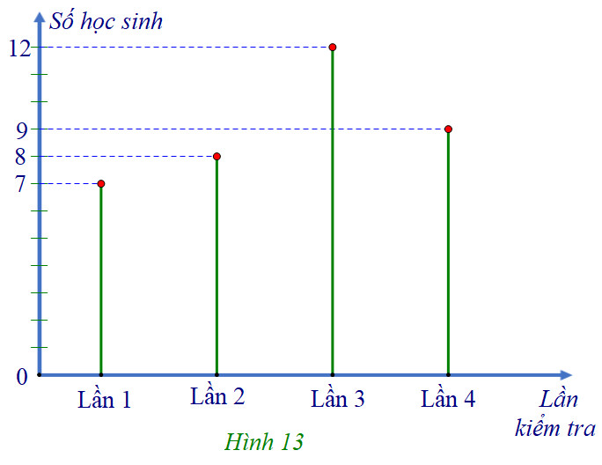
Chú ý:
Cũng như biểu đồ cột và biểu đồ cột kép, biểu đồ đoạn thẳng giúp chúng ta “ trực quan hóa” một tập hợp dữ liệu thống kê thông qua cách biểu diễn hình học tập dữ liệu đó.
Người ta còn biểu diễn dữ liệu thống kê ở dạng biểu đồ tương tự biểu đồ cột, trong đó các cột được thay bằng các đoạn thẳng. Biểu đồ đó cũng gọi là biểu đồ đoạn thẳng, chẳng hạn xem biểu đồ ở Hình 13.

Slide 15

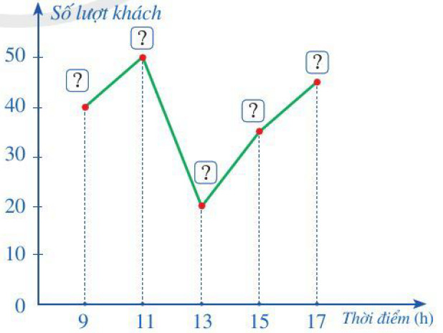
Ví dụ 2 (SGK – tr16): Chọn số liệu thích hợp cho ? trên hình 14 để nhận được biểu đồ đoạn thẳng biểu diễn số lượt khách đến cửa hang đó vào những thời điểm trong ngày đã nêu.
Thời gian 3 phút

Slide 16
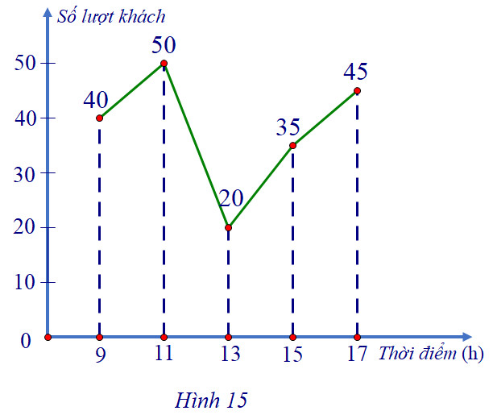
Ví dụ 2(SGK – tr 16):

Slide 17
HOẠT ĐỘNG TRẢI NGHIỆM 2
Nêu một số dạng biểu diễn của một tập dữ liệu ?
Giải:
Dữ liệu thống kê có thể biểu diễn ở những dạng khác nhau. Trong đó, có biểu đồ đoạn thẳng.

Slide 18

HOẠT ĐỘNG
VẬN DỤNG

Slide 19

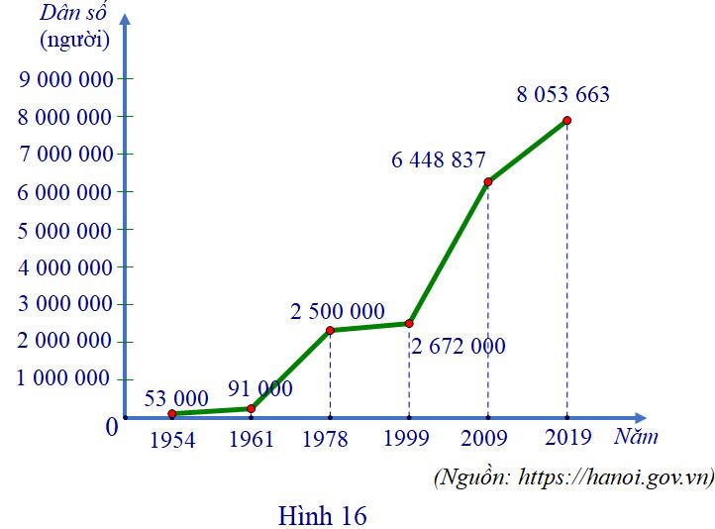

Ví dụ 3 ( SGK – tr 16): Biểu đồ đoạn thẳng ở hình 16 biểu diễn dân số của Thủ đô Hà Nội ở một số năm trong giai đoạn từ đến .
Lập bảng số liệu thống kê của Hà Nội theo mẫu sau:

Slide 20
Ví dụ 3 (SGK – tr 16):
Giải :
Từ biểu đồ đoạn thẳng ở hình 16, ta có bảng số liệu sau :
Năm | 1954 | 1961 | 1978 | 1999 | 2009 | 2019
Dân số (người)

Slide 21

Trò chơi

Slide 22

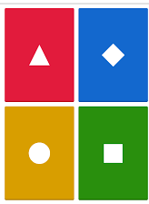
TRÒ CHƠI AI NHANH HƠN
Mỗi nhóm được phát 4 thẻ bài. Sau khi giáo viên đọc xong câu hỏi, nhóm trưởng giơ lá bài tương ứng với các đáp án chọn (đáp án A thẻ màu đỏ; đáp án B thẻ màu xanh dương, đáp án C thẻ màu vàng, đáp án D thẻ màu xanh lá).
Giơ chậm sau khẩu lệnh hết giờ xem như sai.
Mỗi đáp án đúng được +10 điểm. Mỗi đáp án sai bị -5 điểm.
Sau câu hỏi cuối cùng, đội nhiều
điểm nhất sẽ là đội chiến thắng.

Slide 23
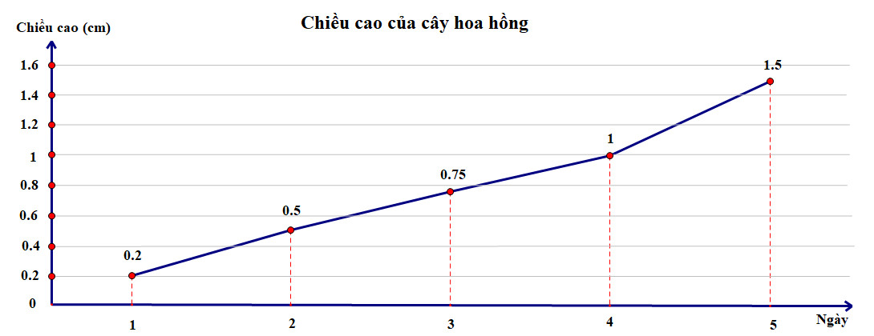
Cho biểu đồ đoạn thẳng biểu diễn chiều cao của cây hoa Hồng trong 5 ngày ( H 1.1).

Slide 24
Câu 1: Chiều cao của cây hoa Hồng sau ngày thứ nhất là:
A. cm B. cm C. cm D. cm

Slide 25
Câu 2: Chiều cao của cây hoa Hồng sau ngày là:
A. cm B. cm C. cm D. cm

Slide 26
Câu 3: Ngày nào chiều cao của cây hoa Hồng tăng nhiều nhất so với các ngày còn lại
A.Ngày 1 B. Ngày 2 C. Ngày 5 D. Ngày 4

Slide 27
Câu 4: Từ ngày thứ hai đến ngày thứ ba cây hoa Hồng tăng bao nhiêu cm.
A.0,3 cm B. 0,5 cm C. 0,75 cm D. 0,25 cm

Slide 28
TRÒ CHƠI AI NHANH HƠN
CHÚC MỪNG
ĐỘI CHIẾN THẮNG LÀ ĐỘI …

Slide 29


Slide 30


Hướng dẫn về nhà
- Ôn lại bài
- Bài tập 1,2 ( sgk tr 18)

Slide 31


Slide 32


